Slide 1


MasterBrewer

Slide 2

Integrantes
Diogo Noda – 35132
Gabriel Borba – 39394
Ismael Souza - 44591
Silas Ianez - 31324

Slide 3
MasterBrewer
Aplicação para guardar suas receitas.

Slide 4

Fiz uma boa cerveja enquanto bebia outra, esqueci a receita! E agora ?

Slide 5
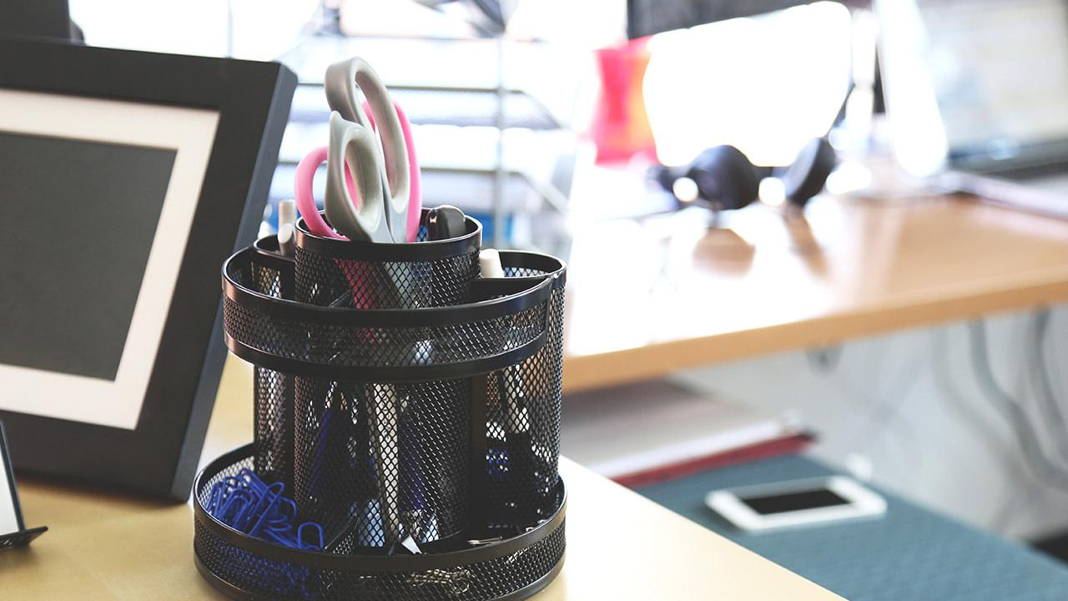

Bebeu enquanto produzia sua cerveja e esqueceu a receita?
Seu problema acabou!
Nosso serviço cadastra suas receitas. Beba e produza suas cervejas sem preocupação.
Sua receita estará salva!

Slide 6
Springboot
MySql
Heroku
Bootstrap
JSF
Tecnologias

Slide 7
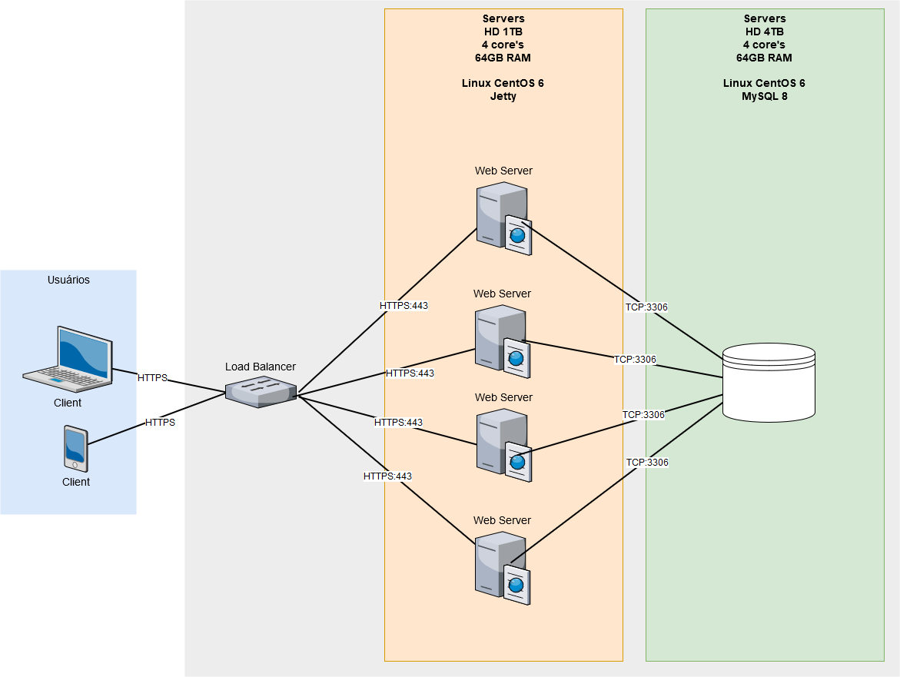
Arquitetura

Slide 8
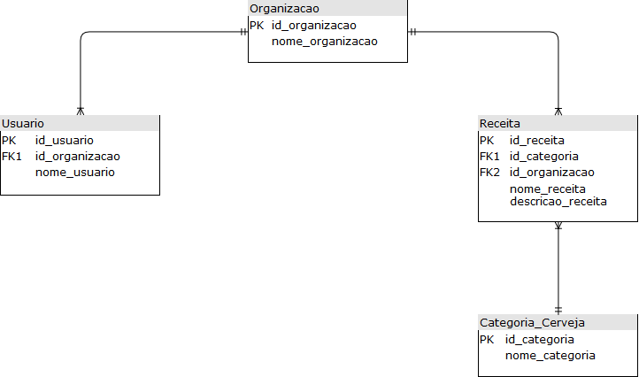
MER

Slide 9

Thanks!
Any questions?
Find me at falacomalbert@fiap.com.br

